Slide 1
Мастер класс
«Компетентностно-ориентированный подход на уроках географии»

Slide 2
1. Какими способами можно формировать заявленные компетентности?
2. Как разнообразить компетентностно-ориетированные задания?
3. Как активизировать такой этап работы, как компетентно-ориентированные задания, как работа с источником информации?

Slide 3
Технология компетентностно-
ориентированных заданий.
В методической литературе сформулированы ключевые компетенции образования:
1.Изучать
2.Искать
3.Думать
4.Сотрудничать
5.Приниматься за дело
Цель компетентностного подхода:
- учиться знать;
- учиться делать;
- учиться жить;
- учиться быть.

Slide 4
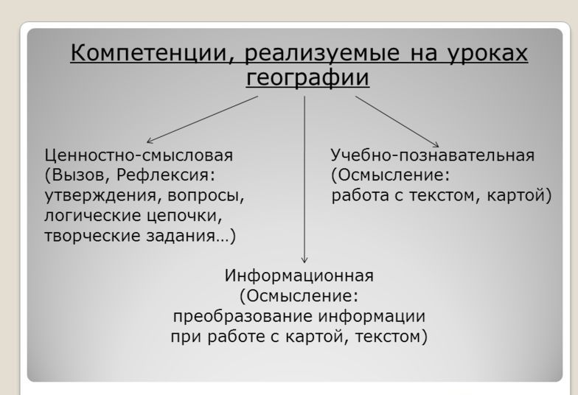

Slide 5
Модели обучения:
1 модель - «Учитель – ученик».
2 модель - «Ученик»
3 модель – ?

Slide 6
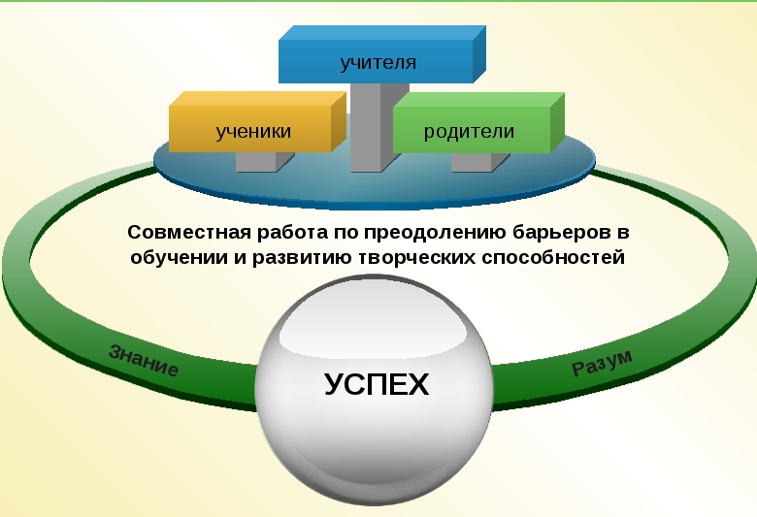
Интерактивные приемы становятся инструментарием учителя новой школы.

Slide 7
Министерство природных ресурсов и экологической безопасности Луганской Народной Республики инициирует проведение Дней экологической безопасности на территории Луганской Народной Республики с 01 по 30 апреля 2018 года.
Международной общественностью в апреле определен ряд праздников экологической направленности, в рамках которых возможно проведение разнообразных мероприятий:
1 апреля – Международный день птиц
15 апреля – День экологических знаний
19 апреля – День подснежника
22 апреля – Всемирный день Земли

Slide 8
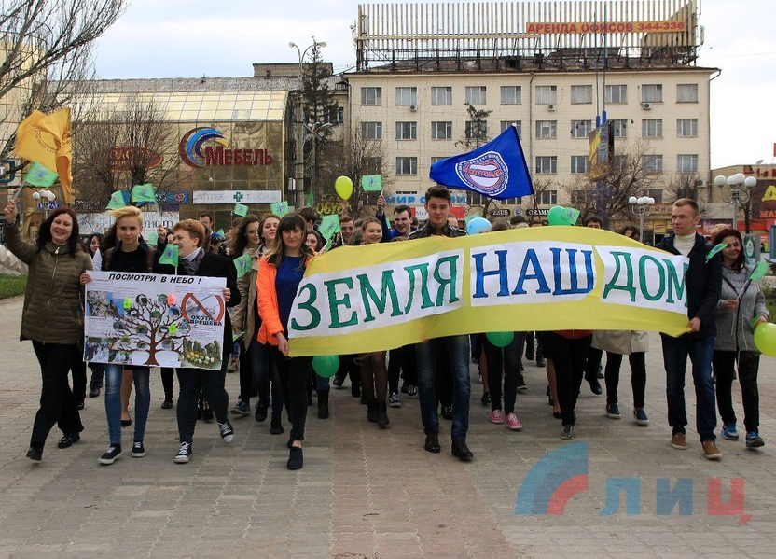
12 АПРЕЛЯ 2018 года в луганске
ПРОШЛА АКЦИЯ в защиту экологии
"Сохраним природу вместе"

Slide 9
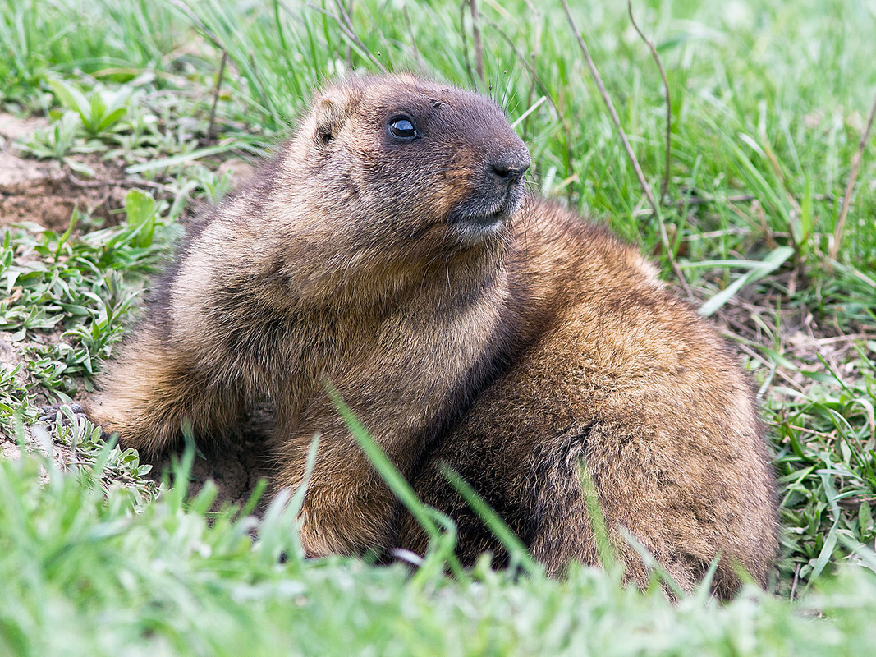
Символ Луганщины байбак

Slide 10
Информационная переработка текста
Пример применения.
Проекция решения учебной задачи.

Slide 11
Вопрос:
1. Что означает термин «ООПТ»:
а) ориентированный образ природной территории; б) особо охраняемые природные территории; в) отрасли отдаленных промышленных территорий.

Slide 12
Вопрос:
2. Почему животное байбак, является символом Луганщины?: а) живет на территории всех природных зон; б) большая популяция вида; в) исчезающий вид животного.

Slide 13
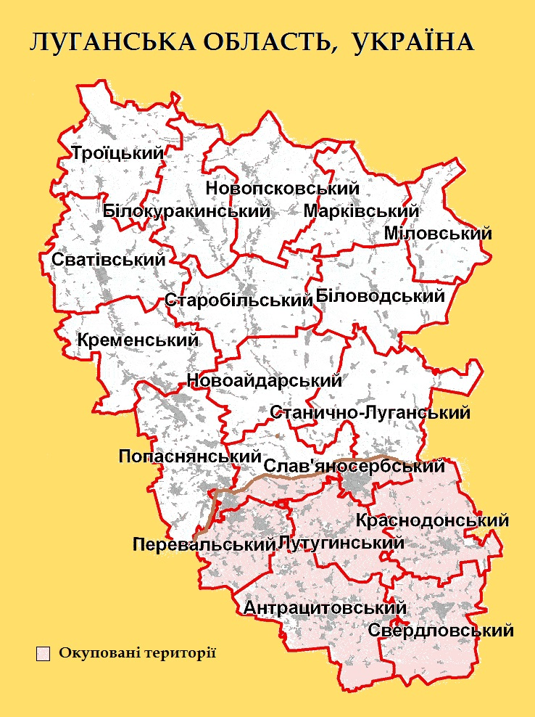
3. На территории какого административного района Луганской области, находится гидрологический памятник природы «Чеховская криница»?: а) 1 - Краснодонский район; б) 2 – Антрацитовский район; в) 3 – Свердловский район.
Вопрос:
1
2
3

Slide 14
Вопрос:
4. Как называется экологический проект Луганщины среди молодежи в рамках экологии?
а) «Береги природу!»; б) «Сохраним природу вместе!»; в) «Охраняй окружающий мир!».

Slide 15
Вопрос:
5. Какие экологические последствия наблюдаются при массовом закрытии шахт Луганщины?: а) изменится структура почв и подземных вод; б) повлияет на изменение отраслей металлургического комплекса; в) приведет к подтоплению жилищно-коммунальных объектов.

Slide 16
Ответ:
1. Что означает термин «ООПТ»:
а) ориентированный образ природной территории; б) особо охраняемые природные территории; в) отрасли отдаленных промышленных территорий.

Slide 17
Ответ:
2. Почему животное байбак, является символом Луганщины?: а) живет на территории всех природных зон; б) большая популяция вида; в) исчезающий вид животного.

Slide 18
3. На территории какого административного района Луганской области, находится гидрологический памятник природы «Чеховская криница»?: а) 1 - Краснодонский район; б) 2 – Антрацитовский район; в) 3 – Свердловский район.
Ответ:
1
2
3

Slide 19
Ответ:
4. Как называется экологический проект Луганщины среди молодежи в рамках экологии?
а) «Береги природу!»; б) «Сохраним природу вместе!»; в) «Охраняй окружающий мир!».

Slide 20
Ответ:
5. Какие экологические последствия наблюдаются при массовом закрытии шахт Луганщины?: а) изменится структура почв и подземных вод; б) повлияет на изменение отраслей металлургического комплекса; в) приведет к подтоплению жилищно-коммунальных объектов.

Slide 21
Информационная переработка текста
  Приём применения полученных знаний.
Проекция решения учебной задачи.

Slide 22
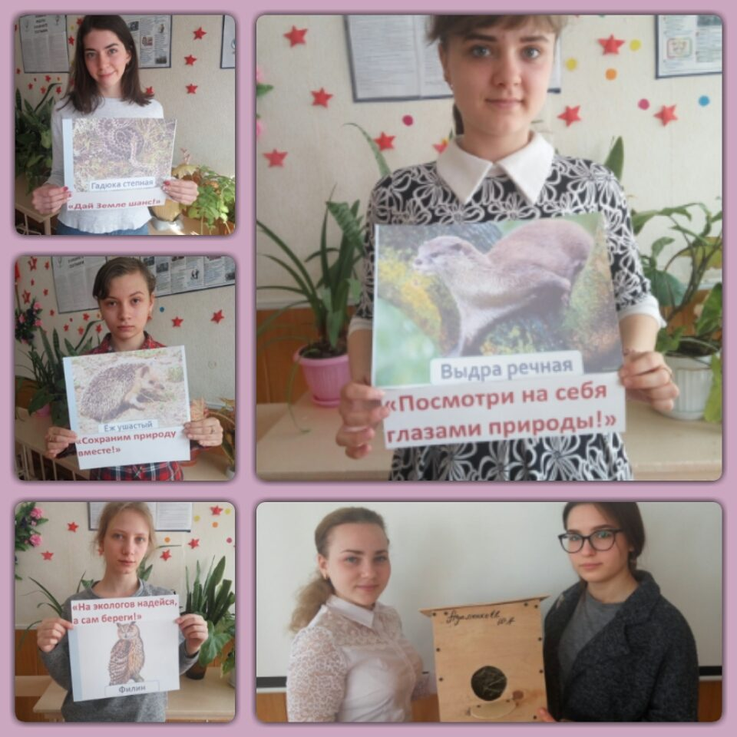
Заповедный остров

Slide 23
Символ Луганщины байбак
«Сохраним природу вместе!»

Slide 24


Slide 25
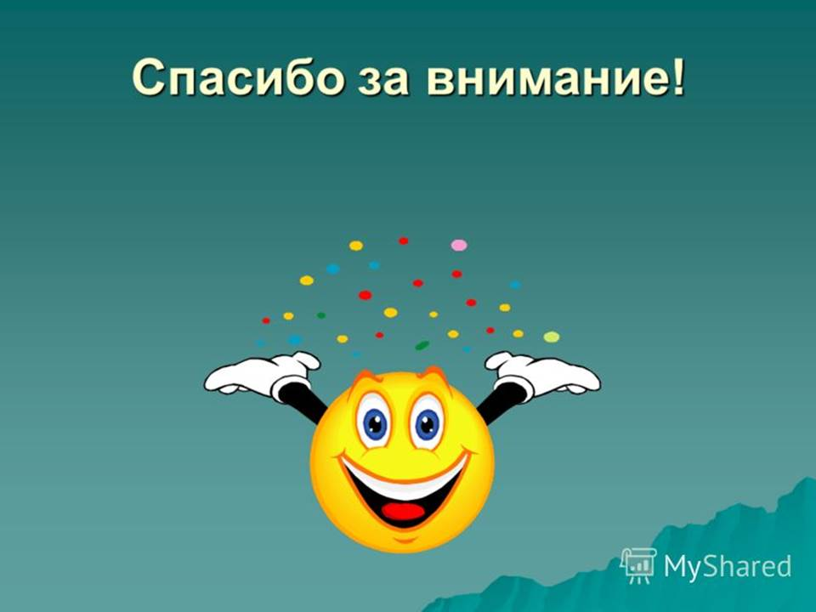

Slide 26
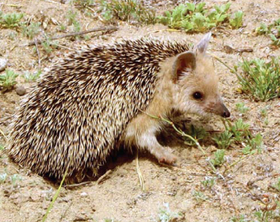
Ёж ушастый

Slide 27
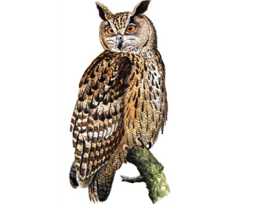
Филин

Slide 28
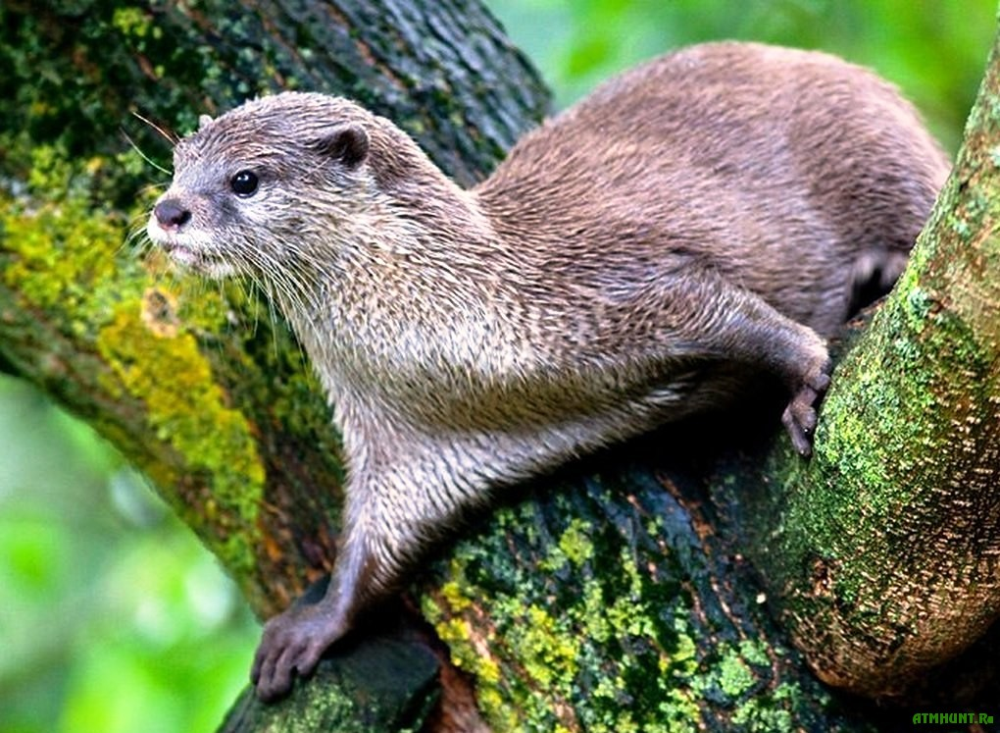


Slide 29
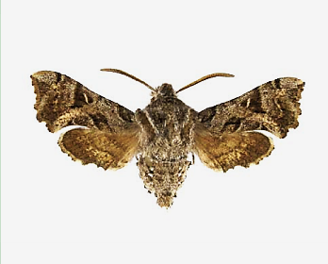
Бражник карликовый (горгон)

Slide 30
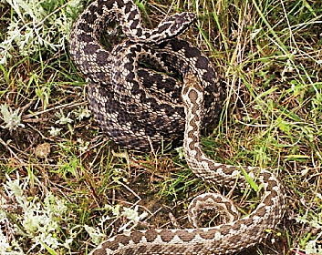
Гадюка степная

Slide 31
Компетентностный подход при обучении географии
-это подход, акцентирующий внимание на результаты образования, причем в качестве результатов рассматривается не сумма усвоенной информации, а способность человека действовать в различных проблемных ситуациях
-направленность учебно - воспитательного процесса на достижение определенных результатов
Чтобы подарить ребёнку искорку знаний,
учитель должен впитать море света.
В.А.Сухомлинский

Slide 32
Компетентность
Компетентность
(лат.- обладание компетенцией, обладание знаниями), - качество личности; опирается на минимальный опыт ученика в решении жизненных, а затем и профессиональных задач.
Компетентность – владение, обладание человеком соответствующей компетенцией, включающей его личностное отношений к ней и предмету деятельности.
Компетентность - приобретенная в процессе обучения интегрированная способность ученика, которая состоит из знаний, умений, опыта, ценностей и отношений, которые могут целостно реализовываться на практике.
Виды компетентностей
Ключевые компетентности
Предметные
компетентности
Жизненные
компетенции

Slide 33
Что даёт компетентностный подход?
учителю
ученику
согласованность поставленных им целей обучения и собственных целей ученика;
облегчение труда за счёт постепенного повышения степени самостоятельности и ответственности ученика
повышение степени мотивации учения;
подготовку к сознательному и ответственному обучению в вузе;
разгрузку за счёт повышения доли индивидуального самообразования, переноса акцента на способы работы с информацией.

Slide 34
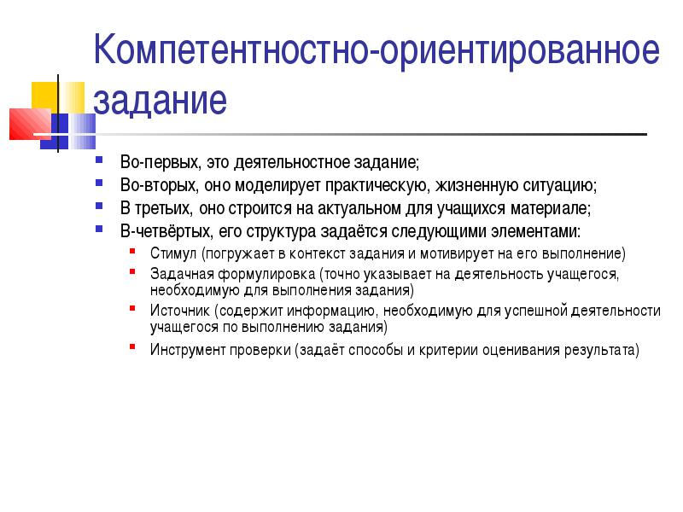

Slide 35
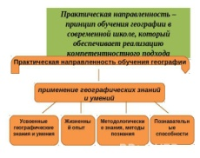
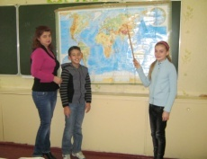
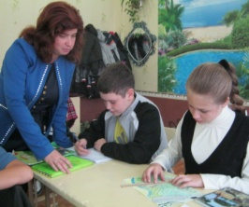
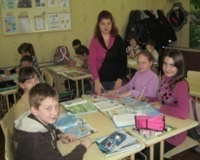

Slide 36
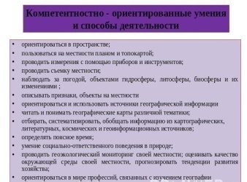

Slide 37
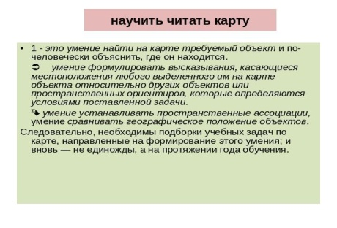
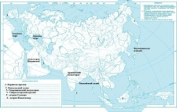
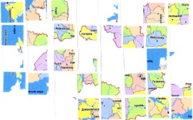
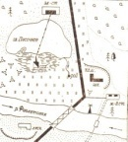

Slide 38
